Slide 1

رياضيات الصف السادس الابتدائي – الجزء الثاني
( 7- 3):الاحتمال
(صفحة: 14)

Slide 2

سنتعلّم في هذا الدرس: أجد احتمال وقوع حدث بسيط وأفسره

Slide 3
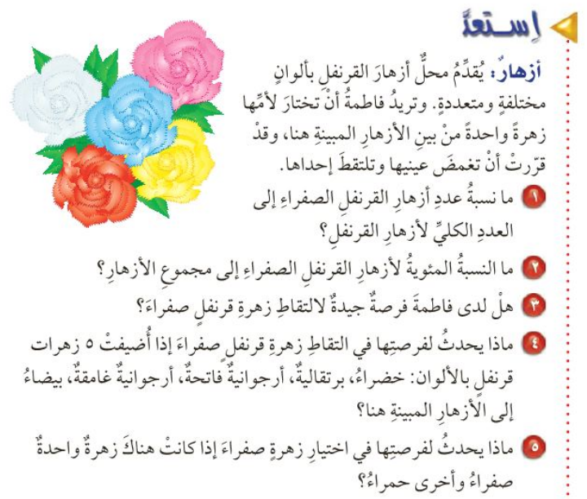
1/ نسبة عدد أزهار القرنفل الصفراء إلى العدد الكلي لأزهار القرنفل =
1 : 5 أو 1 إلى 5 أو
1
5
2/ النسبة المئوية لعدد أزهار القرنفل الصفراء إلى مجموع الأزهار=
20
100
x
20
1
5
20 %
=
=
20
x

Slide 4
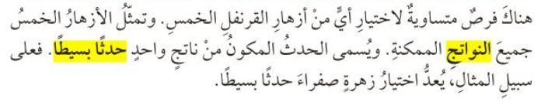
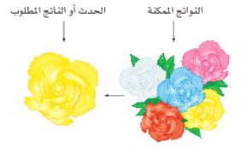
3/
فرص الحصول على وردة من أي من الألوان الخمسة متساوية.
إذا أضيفت 5 وردات قرنفل أخرى بألوان مختلفة فإن فرصة الحصول على وردة صفراء تصبح أقل.
4/
إذا كانت هناك وردتان فقط واحدة حمراء والأخرى صفراء فإن فرصة الحصول على وردة صفراء تصبح أكبر.
5/

Slide 5
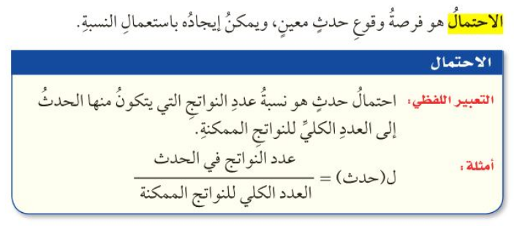

Slide 6
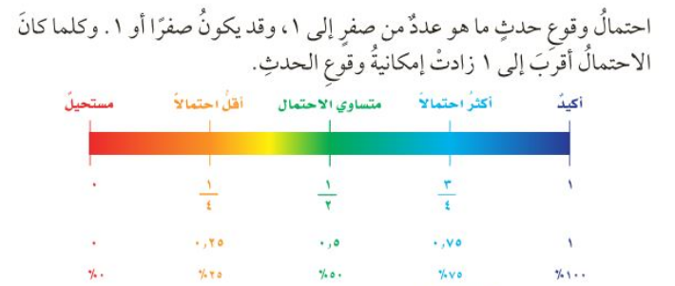


Slide 7
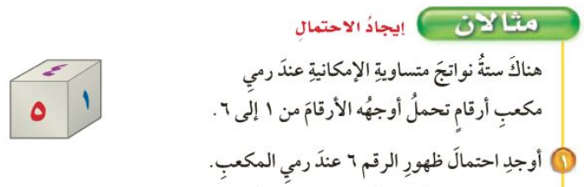
يظهر الرقم 6 مرة واحدة على مكعب الأرقام.
1
عدد النواتج في الحدث
=
ل (6) =
6
العدد الكلي للنواتج الممكنة
1
إذًا احتمال ظهور الرقم 6 هو:
6

Slide 8

تشير كلمة ( أو ) إلى أن النواتج المطلوبة في الحدث هي التي تتضمن 2 أو 3 أو 4:
عدد النواتج في الحدث
ل (2 أو 3 أو 4) =
العدد الكلي للنواتج الممكنة
3
=
6
1
=
1
2
أي أن احتمال ظهور الرقم 2 أو 3 أو 4 هو:
2

Slide 9
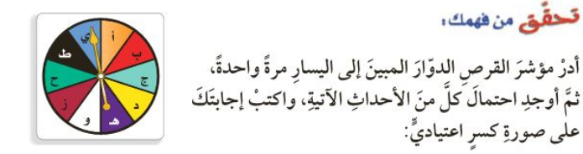
1
أ) ل ( و ) =
10
2
ب) ل ( د أو ز ) =
10
3
ج) ل ( د أو ه أو ط ) =
10

Slide 10
حدث عدم ظهور 6 وحدث ظهوره هما حدثان متتامان، ولذا فإن مجموع احتماليهما يساوي 1 :
ل ( 6 ) + ل ( ليس 6 ) = 1
؟
1
+ ل ( ليس 6 ) = 1
6
5
1
1
=
+
6
6
5
إذًا احتمال عدم ظهور الرقم 6 هو :
6

Slide 11
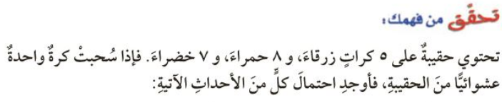
الزمن: دقيقتان
ه) ل ( ليست زرقاء ) =
د) ل ( ليست حمراء ) =
ل ( زرقاء ) + ل ( ليست زرقاء) = 1
ل ( حمراء ) + ل ( ليست حمراء) = 1
؟
5
؟
8
+ ل ( ليست زرقاء ) = 1
+ ل ( ليست حمراء ) = 1
20
20
3
15
3
12
=
ل ( ليست زرقاء ) =
=
ل ( ليست حمراء ) =
4
20
5
20

Slide 12
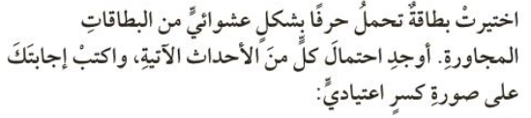

الزمن: دقيقتان
تدريب:
1
1) ل ( د ) =
9
1
3
=
2) ل ( أ ) =
3
9
حروف العلة هي: و، ا ، ي
حروف العلة في البطاقات هي: ا ، ي
3) ل (ليس حرف علة) =
5
ل (ص أو ب أو د أو س أو ف ) =
9

Slide 13
عزيزي الطالب :
لمزيد من التدريب ارجع لكراسة التمارين صفحة 11
لحل التمارين

Slide 14

انتهى الدرس

